Slide 1
מה לקורונה ולזיהום האויר?
רויטל גולדשמיד, מרכז מחקר סביבתי חיפה
29.03.2020

Slide 2
מה לקורונה ולזיהום האויר?
אנשים בבית, לא נוסעים לשומקום ובתקופת העוצר יש פחות זיהום אויר מתחבורה.
תחבורה זה למעשה שריפת דלקים בשביל אנרגיה למכוניות - וזה מזהם!
אז אם היינו צריכים הוכחה לכך ששימוש בדלקים פוסילים זה מזהם ומיותר – באה תקופת העוצר של הקורונה ומוכיחה לנו כי:
תם העידן השימוש בדלקים מזהמים סוף תקופת תעשיית הזיקוק הפוסילי
צריך לקדם את מעבר המשק לאנרגיות מתחדשות
ולסגירת תעשיית הזיקוק והפטרוכימייה המזהמות

Slide 3
אם משווים את התקופה של לפני העוצר של הקורונה (תחילת חודש מרץ) לאחרי העוצר (מה15 לחודש) רואים :
הפחתה של עד 50% מזיהום בבנזן מסרטן בתחנות התחבורתיות בחיפה, כ-30%-40% ירידה בבנזן בתל אביב, אשדוד ובירושלים
הפחתה של עד כ- 60% בחלקיקים נשימים בנשר, באר שבע ועפולה, ירידות של כ50% בחיפה
הפחתה של עד 60% בתחמוצות חנקן סמוך לכבישים ראשיים כמו כביש 4, הפחתה של בין 40% ל50% לאורך צירי כבישים בתוך הערים הגדולות בחיפה, ירושלים, תל אביב, ראשון לציון
מפתיע שבתוך כל הפחתות הזיהום אנחנו לא רואים הפחתה במזהם שניוני רעיל – אוזון קרקע. אלא דווקא עלייה.

Slide 4
איך מודדים זיהום אויר?
על ידי מספר סוגים של מזהמים
בניהם חלקיקים מזהמים אורגנים נדיפים
ותחמוצות חנקן
ובודקים אם הריכוזים עלו או ירדו

Slide 5
בחנו את הנתונים במרץ 2020
לפני העוצר: תקופה של 1-15 למרץ
אחרי העוצר תקופה של 16-29 למרץ

Slide 6
מזהם ראשון: בנזן מסרטן

Slide 7
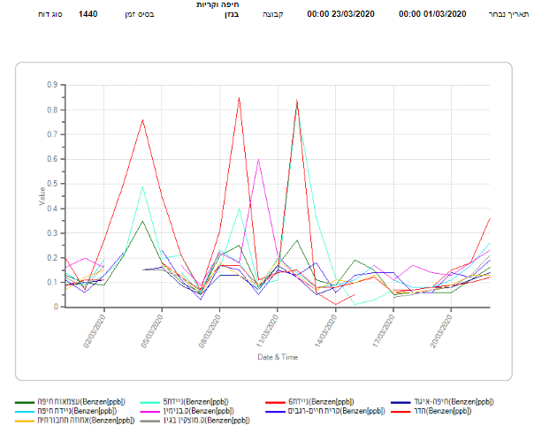
הפחתה בריכוזי בנזן בחיפה (מדד יממתי)
תקופת העוצר
גרף מתוך אתר הגנ"ס

Slide 8
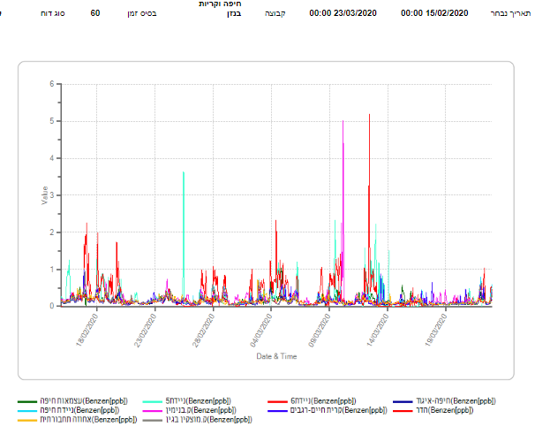
הפחתה בריכוזי בנזן בחיפה (מדד שעתי)
תקופת העוצר

Slide 9
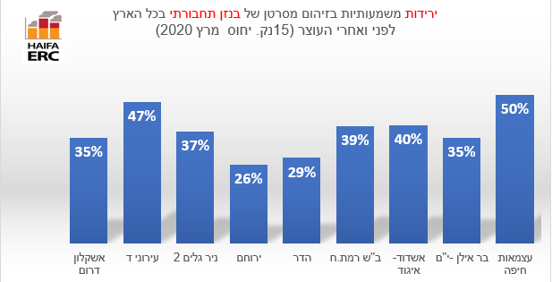
ירידות בבנזן בכל הארץ (בכל גרף המספר מייצג כמה ירד)

Slide 10
תחמוצות חנקן

Slide 11
ההפחתה משמעותית יותר בתחמוצות חנקן היא בערים גדולות שהזיהום העיקרי שלהם בתחמוצות חנקן הוא תחבורה כמו למשל תל אביב
לכן ההפחתה בתל אביב גדולה מההפחתה בחיפה שכאן לתעשיות ולנמל יש חלק נכבד בזיהום

Slide 12
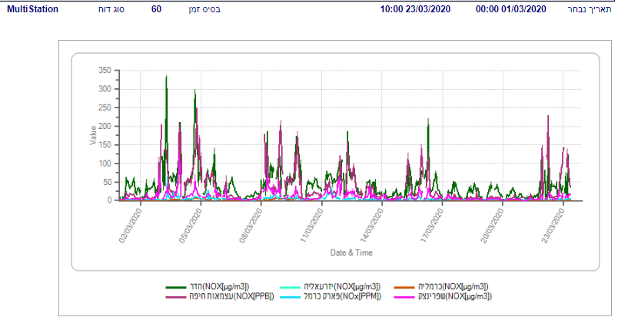
הפחתה בריכוזים השעתיים של Nox בתחנות התחבורתיות בחיפה
תקופת העוצר

Slide 13
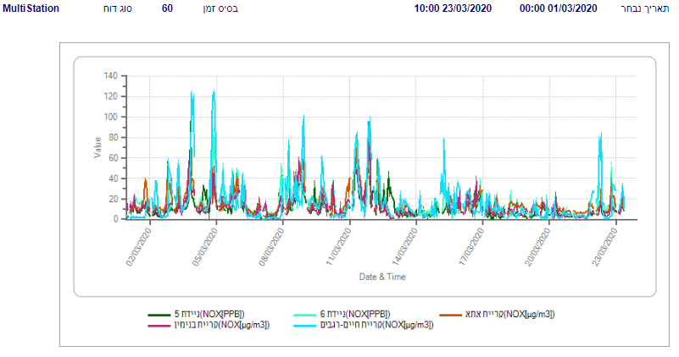
הפחתה גם בריכוזים השעתיים של Nox בתחנות הכלליות (תעשייתיות) בחיפה.
תקופת העוצר

Slide 14
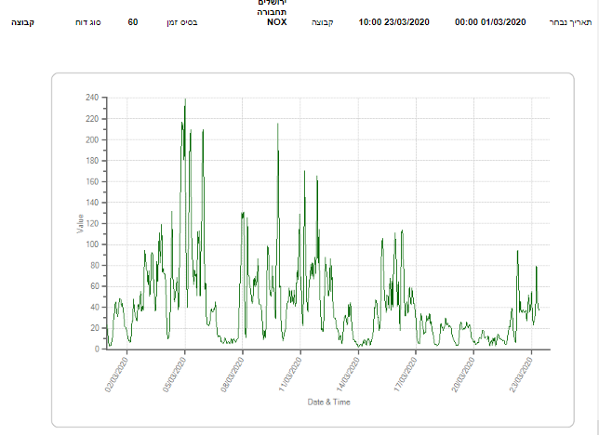
הפחתת הנוקסים הרבה יותר משמעותיים במטרופולינים
בהם הזיהום העיקרי הוא מתחבורה בלבד (ירושלים)
תקופת העוצר

Slide 15
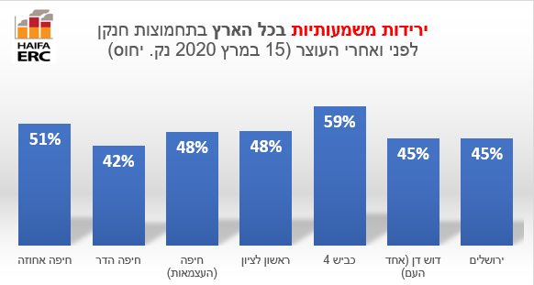
בחיפה רוב הנוקס הוא מנמלים ותחבורה אז ההפחתה בנוקס משמעותית
(בכל גרף המספר מייצג כמה ירד)

Slide 16
בחיפה רוב הנוקס הוא מנמלים ותחבורה

Slide 17
חלקיקים נשימים

Slide 18
חלקיקים נפלטים מתהליכי שריפה בתעשיות ובתחבורה
היו עליות של עד 60% לעומת מרץ שנה שעברה (יותר אבק תחבורתי ותעשיתי באויר השנה)
אבל עוצר הקורונה עצר את זה – ומרגע העוצר נמדדו ירידות משמעותיות בריכוזים של PM10 בארץ

Slide 19
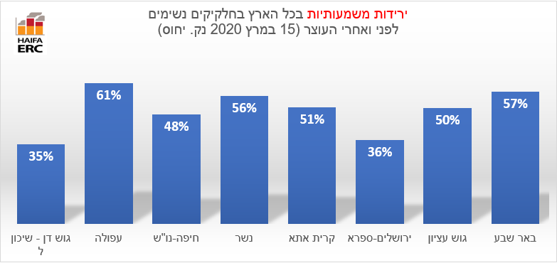
ירידות משמעותיות בחלקיקים נשימים
(בכל גרף המספר מייצג כמה ירד)

Slide 20
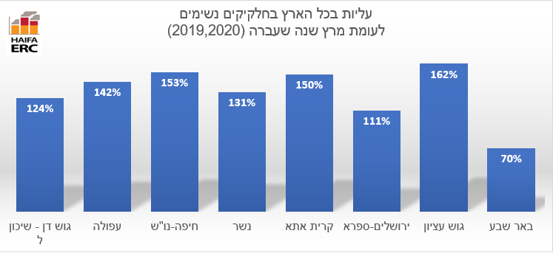
חלקיקים נשימים PM10 בכל הארץ –
ברמה השנתית- עדיין עלייה

Slide 21
אוזון קרקע מזהם
אוזן קרקע רעיל נוצר מתחמוצות חנקן וחומרים אורגנים נדיפים
בשניהם היו ירידות ובאוזון עליות
המשרד להגנת הסביבה לא ידע לתת על זה תשובות

Slide 22
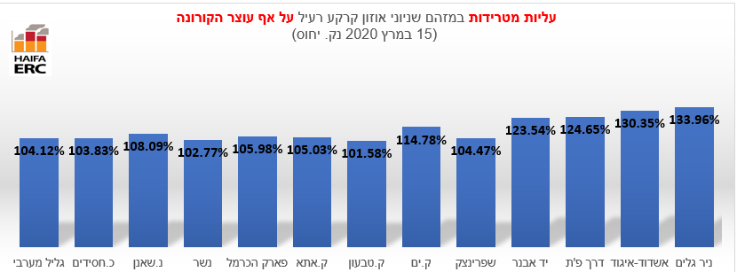
עליות באוזון!!! אם אוזון מורכב מנוקס שירד ואורגנים נדיפים שירד אז איך יש עלייה באוזון קרקע? למה להגנס אין תשובות?

Slide 23
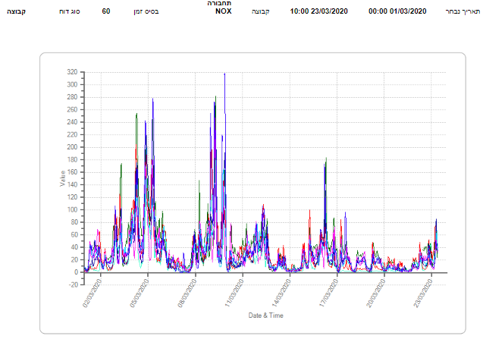
הפחתת הנוקסים הרבה יותר משמעותיים במטרופולינים בהם הזיהום העיקרי הוא מתחבורה בלבד (גוש דן)
תקופת העוצר

Slide 24
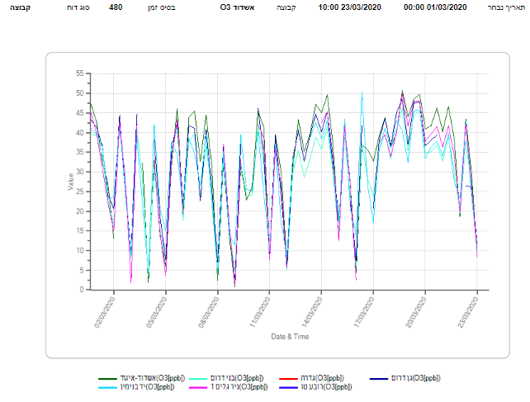
מדד 8 שעתי של O3 באשדוד . מזהם נשימה שניוני של Nox+VOCs – אין שינוי.
תקופת העוצר
*(ערך חוק 140 ל-8 שעתי)

Slide 25
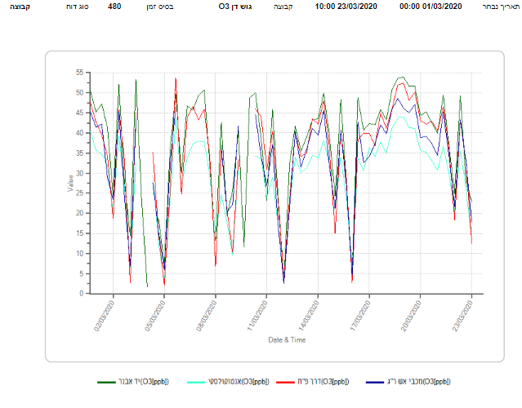
מדד 8 שעתי של O3 בגוש דן .
מזהם נשימה שניוני של Nox+VOCs – אין שינוי.
תקופת העוצר
*(ערך חוק 140 ל-8 שעתי)

Slide 26
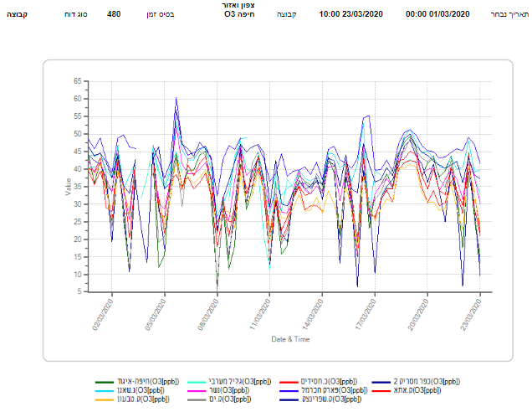
מדד 8 שעתי של O3 בחיפה . מזהם נשימה שניוני של Nox+VOCs – אין שינוי.
תקופת העוצר
*(ערך חוק 140 ל-8 שעתי)

Slide 27
צריך לקדם את מעבר המשק לאנרגיות מתחדשות
וסגירת זיקוק הדלקים הפוסילים והתעשיות הפטרוכימיות המזהמות
העידן הפוסילי OUT. אנרגיות מתחדשות IN

